Slide 1
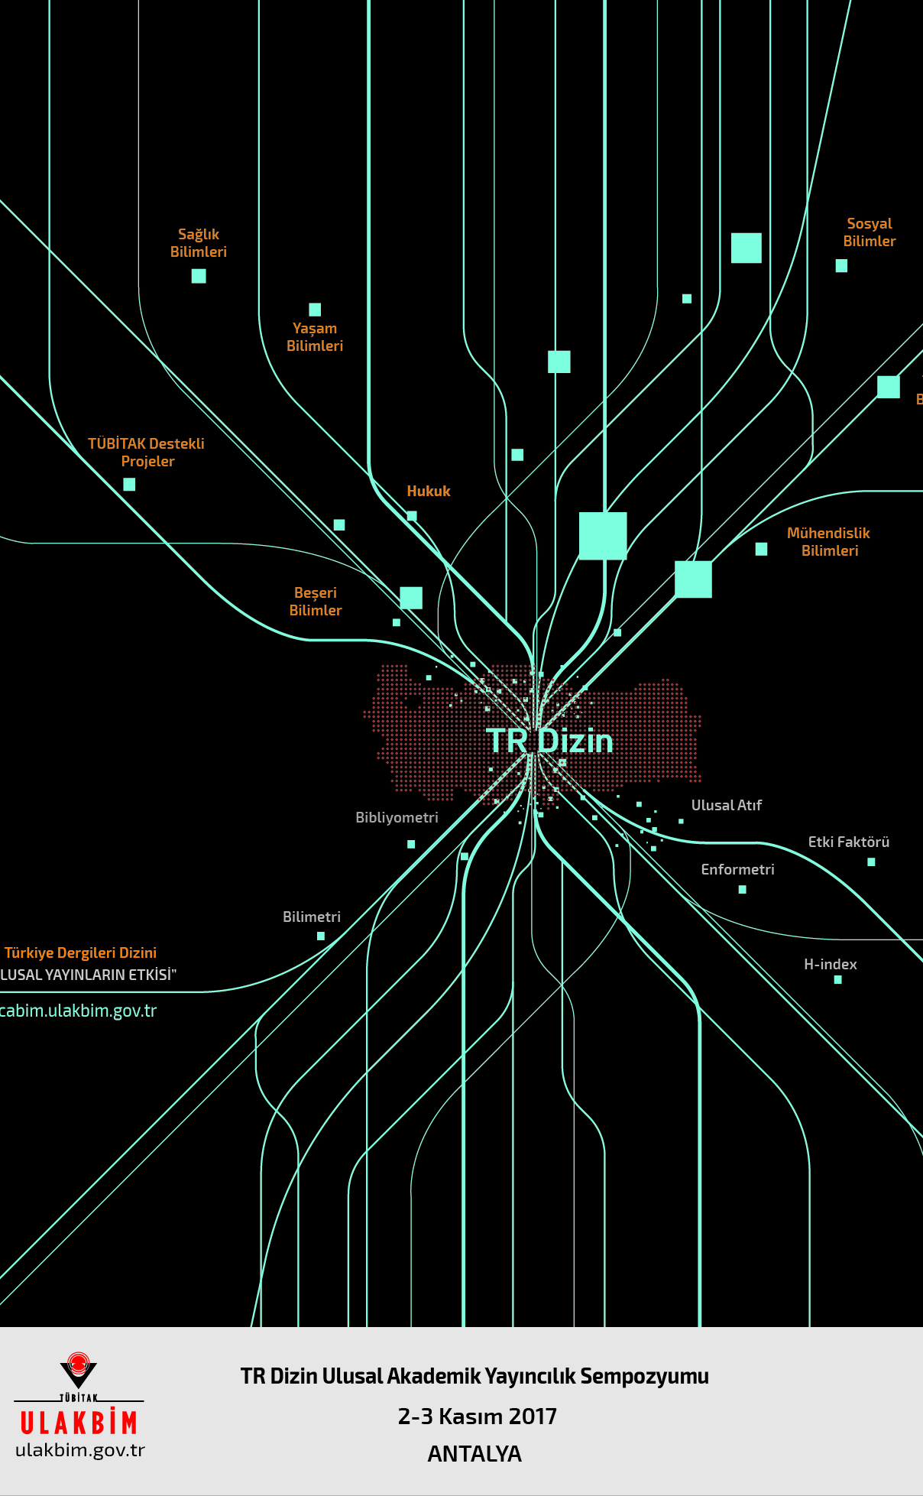
İntihal, çeşitleri ve Yol açan Etkenler
DOÇ. DR. Serkan ERAT
Kırıkkale Üniversitesi Veteriner Fakültesi
TR DİZİN KOMİTE ÜYESİ

Slide 2
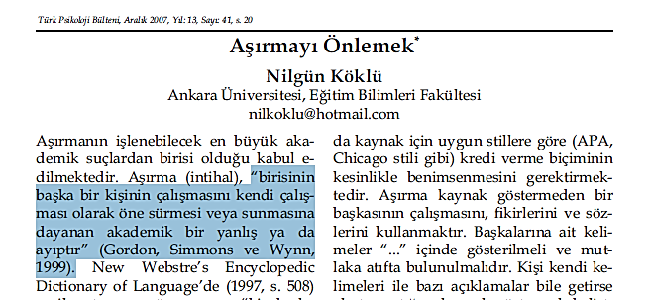
İntihal Tanım
“birisinin başka bir kişinin çalışmasını kendi çalışması olarak öne sürmesi veya sunmasına dayanan akademik bir yanlış ya da ayıptır” (Gordon, Simmons ve Wynn,1999; aktaran: Köklü, 2007, s.20)

Slide 3
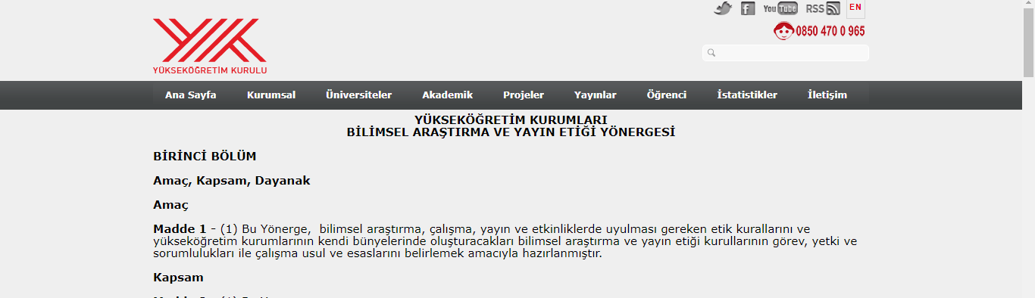
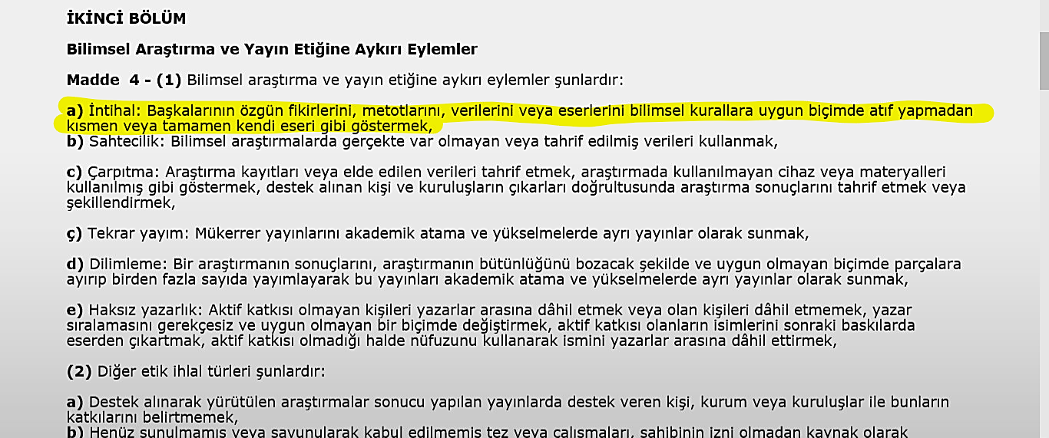
YÜKSEKÖĞRETİM KURUMLARI
BİLİMSEL ARAŞTIRMA VE YAYIN ETİĞİ YÖNERGESİ
(http://www.yok.gov.tr/web/guest/icerik/-/journal_content/56_INSTANCE_rEHF8BIsfYRx/10279/18187)
(Erişim: 31.10.2017)

Slide 4
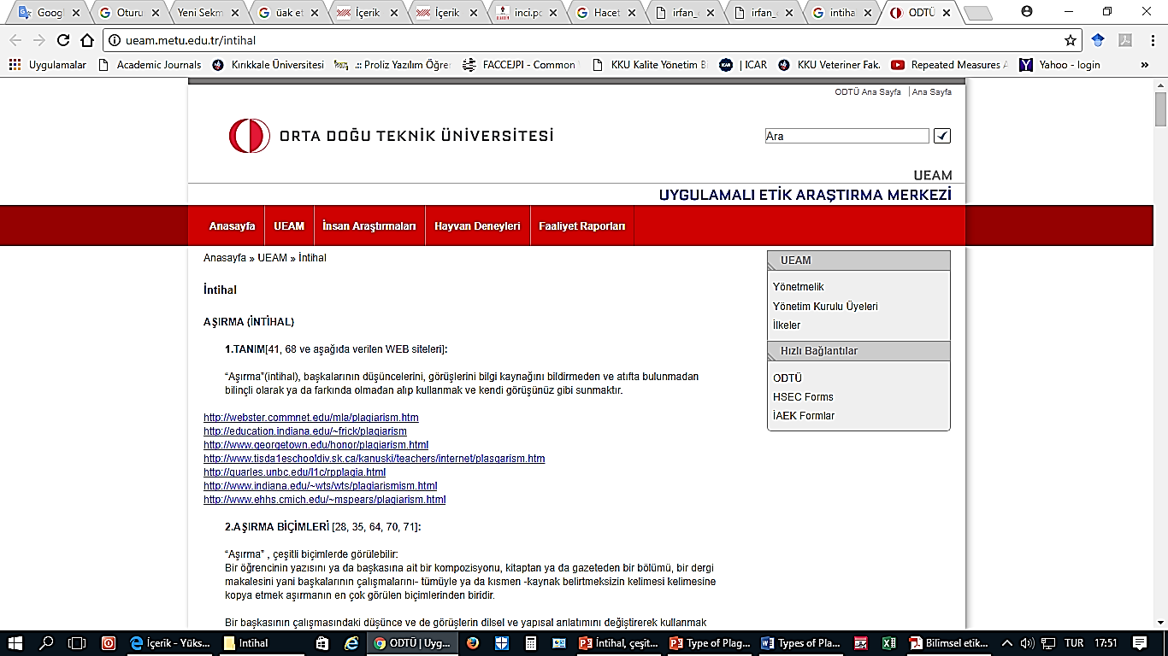
http://ueam.metu.edu.tr/intihal (Erişim: 31.10.2017)

Slide 5
İntihal Tanım
Sözlük tanımları
  Oxford sözlük (https://en.oxforddictionaries.com) (erişim 28.10.2017)
  Plagiarism: “The practice of taking someone else's work or ideas and passing them off as one's own”
  (İntihal: “Başkasının eserlerini veya fikirlerini alma ve bunları kendisininmiş gibi sunma uygulaması” )

Slide 6
İntihal Tanım
Sözlük tanımları
  Meriam-Webstar online sözlük (https://www.merriam-webster.com) (erişim 28.10.2017)
  “Plagiarize” anlamı
    to steal and pass off (the ideas or words of another) as one's own
    (Başkalarının fikirlerini ve kelimelerini çalmak ve kendisininmiş gibi sunmak)
    2. use (another's production) without crediting the source
    (Kaynağa atıfta bulunmaksızın başkasının ürününü kullanmak)
    3. to commit literary theft
    (edebi hırsızlığı yapmak)

Slide 7
İntihal Tanım
Sözlük tanımları
  TDK (Büyük Türkçe Sözlük) (www.tdk.gov.tr) (erişim 28.10.2017)
    “Aşırma”
  Dil Derneği (http://www.dildernegi.org.tr) (erişim 28.10.2017)
  1. “Çalma, başkasına ait bir malı sahiplenme”
  2. “Başkasının yapıtını kendisininmiş gibi gösterme, aşırma”

Slide 8
İntihal Tanım
Sözlük tanımları
  Ekşi sözlük(https://eksisozluk.com)(erişim 28.10.2017)
    “edindiğiniz bilgiyi, akademik yazılarda, nerden aldığınızı belirtmeden kullanma durumu”
    “sözlükte plagiarism yapmanızın ise hiçbir cezası yoktur dalgınlığıma geldi unutmuşum der geçersiniz, en olmadı üç beş entry silersiniz. "kutsal" ve "bilgi kaynağı" olmasına rağmen tamamen iyi niyete güvenilmiştir*. siz siz olun gene de kaynak gösterin, biz de tavşan değiliz. (bu laf bana ait değil mesela, sahibinden el aldım sayın. hatta evet aldım*) ”

Slide 9
İntihal Tanım
Sözlük tanımları
  Ekşi sözlük(https://eksisozluk.com) (erişim 28.10.2017)
    “bilimsel hirsizligin bilimsel adı. hirsizlik hirsizliktir. (bkz: yok oyle yagma)”
    “15 kisilik bir sınıfta 1 haftalık hazırlık asaması sonucu yazılan essaylerden 11 tanesi icin ders ögretmeninin tamamen bir önyargıyla ve haksız yere kullandıgı kelime”
    “amerikan üniversitelerinde (bkz: duyum) çok sıkı bi biçimde denetlenen, yapan yakalandığında çok ciddi sonuçları olan, yanılma payı inceleyen insana göre değişebilen, academic writing kuralları içerisinde, en ince ayrıntı için bile source göstermeyi gerektiren kopyacılık türü”

Slide 10
İntihal Tanım
Sözlük tanımları
  Ekşi sözlük(https://eksisozluk.com) (erişim 28.10.2017)
    “hocalar duymasın ama mecbur kaldıgımız anlarda ,odev hazırlamalar sırasında basvurmak zorunda kaldıgımız,'yazardan fazlaca esınlenme(!)'durumu...”
    “tespit edilmesi halinde kisinin sicilini mahfedebilecek, kisaca baska bir kaynaktan yapilan alintiyi kaynak gostermeden, kendi yazimizmis gibi gostermek eylemi. (bkz: internet cikti mertlik bozuldu) olaya karisan kisinin okuldan uzaklastirilmasina hatta atilmasina kadar varabilecek cezalarin mevcut oldugu durum.”
    “onceden turkiyede okuyup, yurt disinda okumaya baslayan bi turk'un uzak durmasi gereken, ama bunda fazlaca basarili olamadigi sey (bkz: eski aliskanliklar)”

Slide 11
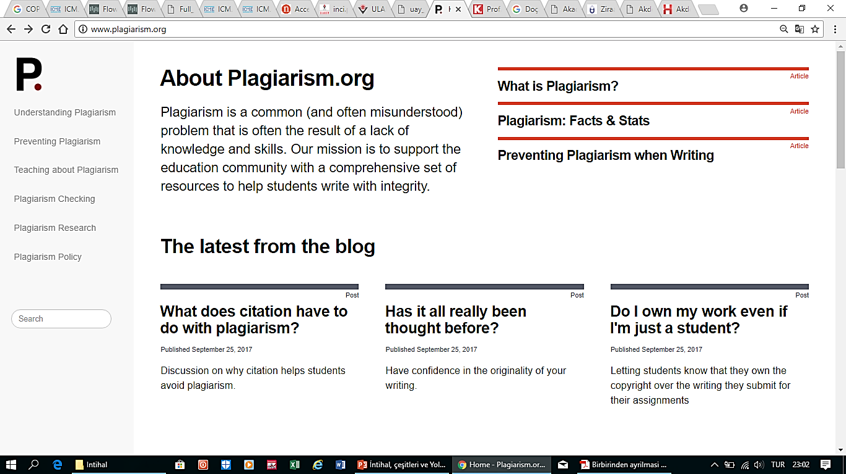
www.plagiarism.org (erişim 30.10.2017)

Slide 12
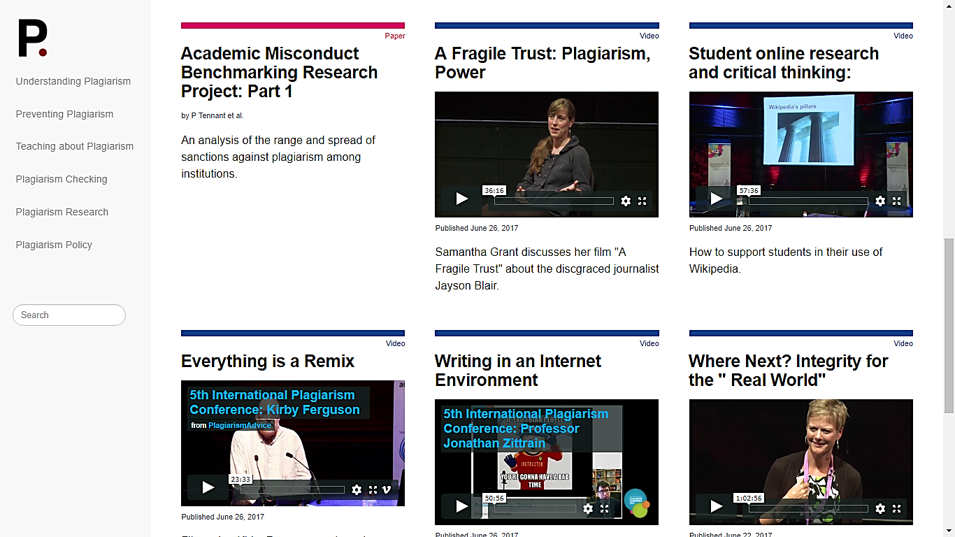
www.plagiarism.org (erişim 30.10.2017)

Slide 13
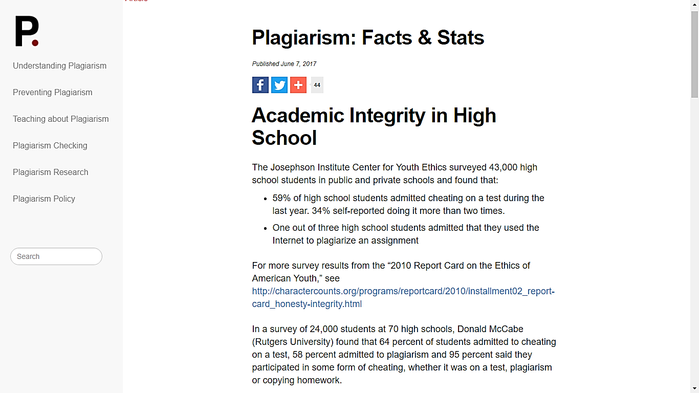
www.plagiarism.org (erişim 30.10.2017)

Slide 14
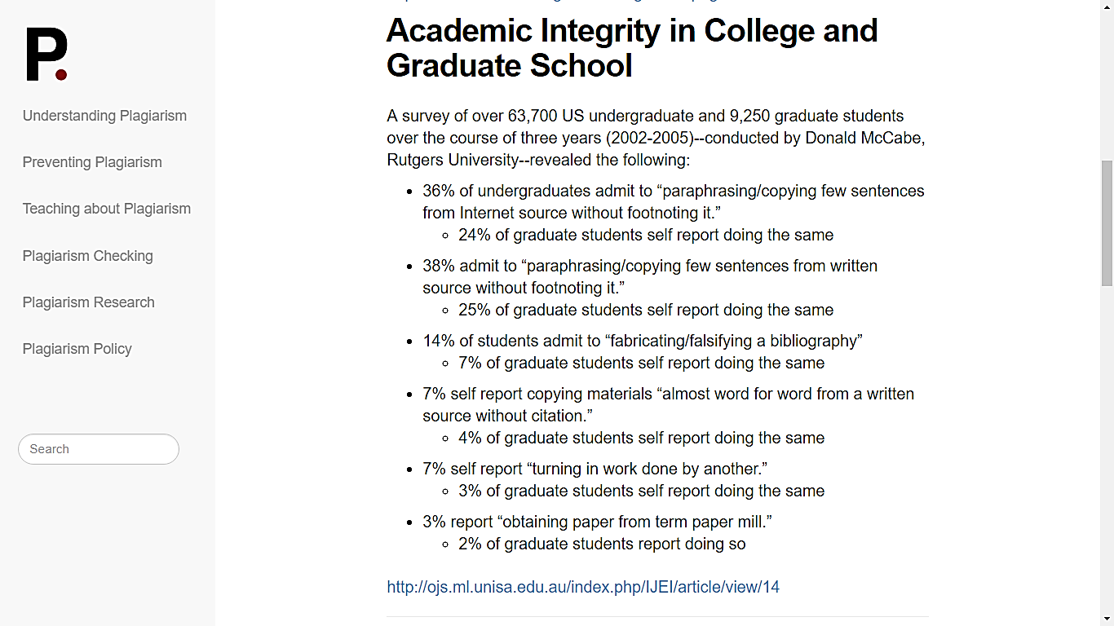
www.plagiarism.org (erişim 30.10.2017)

Slide 15
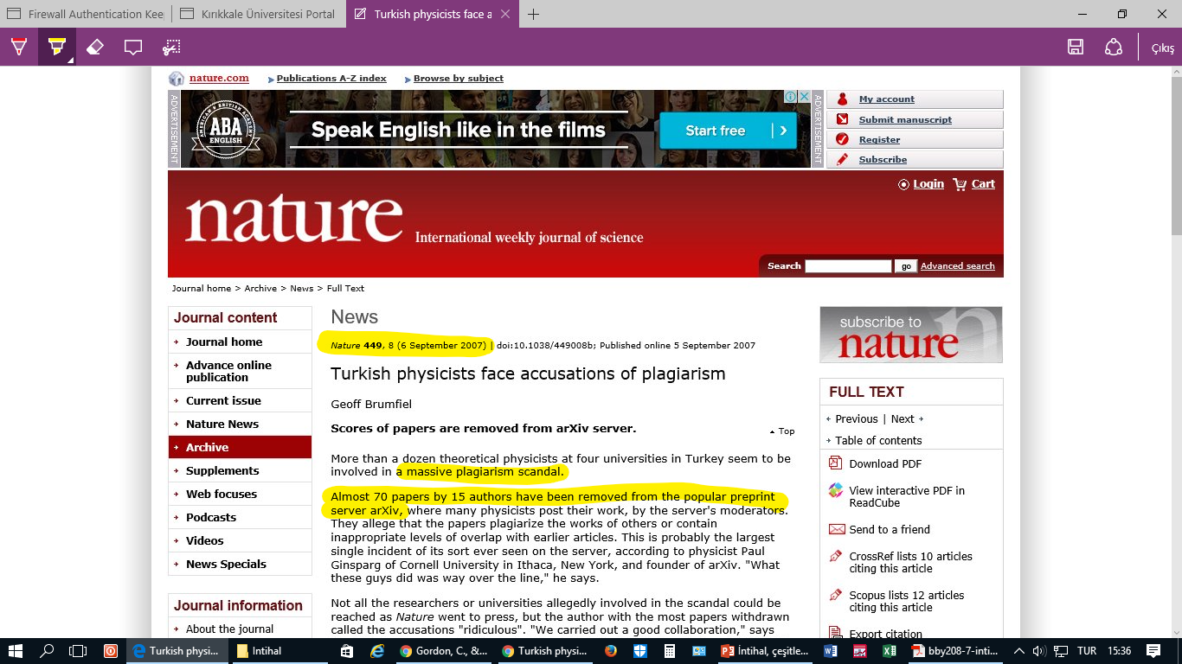

Slide 16
İntihal Çeşitleri
Değişik kaynaklarda birçok sınıflandırma şekli var
Plagiarism.org’ a göre (Plagiarism,2007; aktaran Uçak ve Birinci, 2008)
Kaynak Göstermeden
“Hayalet Yazar (The ghost writer)”- Yazar bir başka kaynaktan bire bir kelime kelime kopyalar
“Fotokopi (The Photocopy) ”- Yazar belli bir kaynaktan bölüm kopyalar
“Mevcut Yazı (Thepotluckpaper)”- Yazar çeşitli kaynaklardan bilgiyi derleyip kendisininmiş gibi gösterir
“Zayıf / Yetersiz Gizleme (Kılık Değiştirme Saklama) (The poor disguise)”- Yazar metin içindeki anahtar kelimeleri değiştirerek gizler
“Kendinden Aşırma (The self-stealer)”- Yazar daha önce kendisine ait bir çalışmayı olduğu gibi alır-Self Plagiarism
“Emek Tembelliği (The Labor of Laziness)”- Yazar orijinal çalışma için emek harcamaz ve çalışmasının büyük bir bölümünü başka kaynaklardan alıntı yaparak tamamlar

Slide 17
İntihal Çeşitleri (devam)
Değişik kaynaklarda birçok sınıflandırma şekli var
Plagiarism.org’ a göre (Plagiarism,2007; aktaran Uçak ve Birinci, 2008) Kaynak Göstererek
“Unutulan Dipnot (The forgotten footnote)”- Yazar kaynağın sadece adını verir, diğer bilgileri saklar böylece orijinal kaynağa ulaşmak zorlaşır
“Yanlış Bilgilendirme (The misinformer)”- Yazar yanlış bilgi verir ve orijinal kaynağa ulaşılamaz
“Fazla Mükemmel Alıntı (The Too-Perfect Paraphrase)”- Yazar bire bir alıntı yapar fakat tırnak işareti koymayı ihmal eder
“Becerikli Atıf Yapma (The Resourceful Citer)”- Orijinal fikir yoktur. Tüm kaynaklara atıf yapılır. Tırnak işaretleri kullanılır.
“Mükemmel Suç (The Perfect Crime):”- Yazar bazı yerlere atıf yapar bazı yerlere yapmaz böylece bazı fikirleri sanki kendisinmiş gibi göstermeye çalışır.

Slide 18
İntihal Çeşitleri (devam)
Kendi çalışmalarından Aşırma (Self-plagiarism) için ilave düşünceler
Roig (2010)’ a göre 4 çeşit self-plagiarism oluşabilir
Duplike yayın (“Duplicate publicaion”): Farklı dergilerde yayın veya farklı dergilere makaleyi gönderme (çoğunlukla bir çok dergi bunu kabul etmez ve bunun yapılmadığına dair taahhütname ister)
Yayın çoğaltma yayını (çabası) veya ihtiyaç fazlası yayın (“augmented publication -redundant publication”): Daha önceden basılmış verileri yeniden kullanarak yeni bir yayın yapma
Parçalanmış veya dilimlenmiş yayın (“segmented- fragmented/salami-slicing”): Yazarın çalışmasını birkaç parçaya ayırarak her bir parça için ayrı yayın yapması
Metin tekrarları (“textual recycling”): Yazarın daha önceki yayınlarından ifadeleri, cümleleri, paragrafları tırnak içinde veya uygun atıfta bulunmadan kullanması

Slide 19
İntihal Çeşitleri (devam)
Dil ve Eğitim alanında yayınlanan 71 makalede (Sun and Yang, 2015) Turnitin programı kullanılarak 30 farklı tipte ifade etme stratejileri bulunmuştur. Bunlar içinde en yaygın olarak
Kelime kelime kopyalama (“copying verbatum”) (%32.85)
Yerine koyma -yer değiştirme(“substitution”)(%32.75)
Ekleme veya ilave etme (“insertion”) (%17.01)
Silme (“deletion”) (%10.01)
Diğer - atıfları modifiye etme, ifadelerin yerlerini yeniden sıralama, farklı kaynakları kombine etme, cümleleri ayırma ve ifadeleri küçük parçalara haline getirme (“modifying citations, reordering phrases , combining different sources, and separating sentences and phrases into smaller parts”) (%7.35)

Slide 20
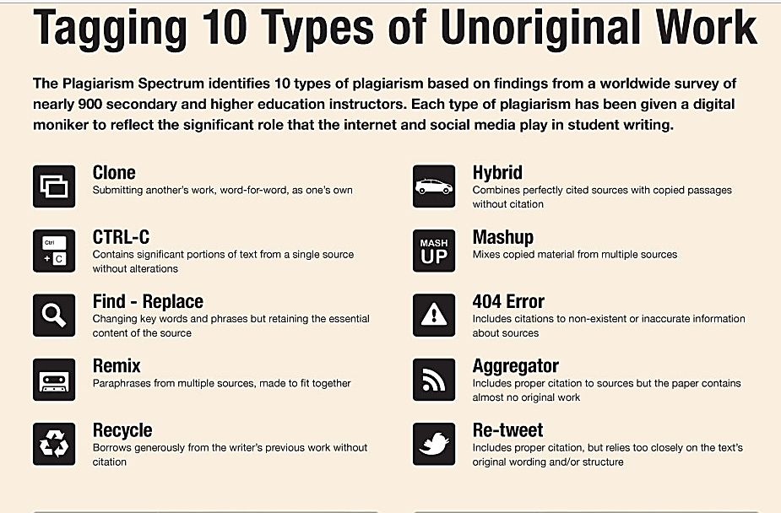
TURNITIN
http://www.turnitin.com/assets/en_us/media/plagiarism_spectrum.php?_ga=2.76646237.992869156.1509476960-290462397.1509476960 (Erişim 31.10.2017)

Slide 21
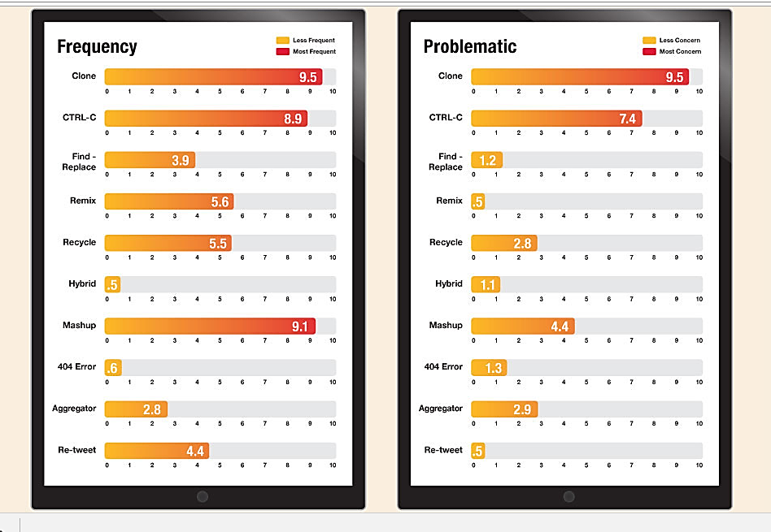
http://www.turnitin.com/assets/en_us/media/plagiarism_spectrum.php?_ga=2.76646237.992869156.1509476960-290462397.1509476960 (Erişim 31.10.2017)

Slide 22
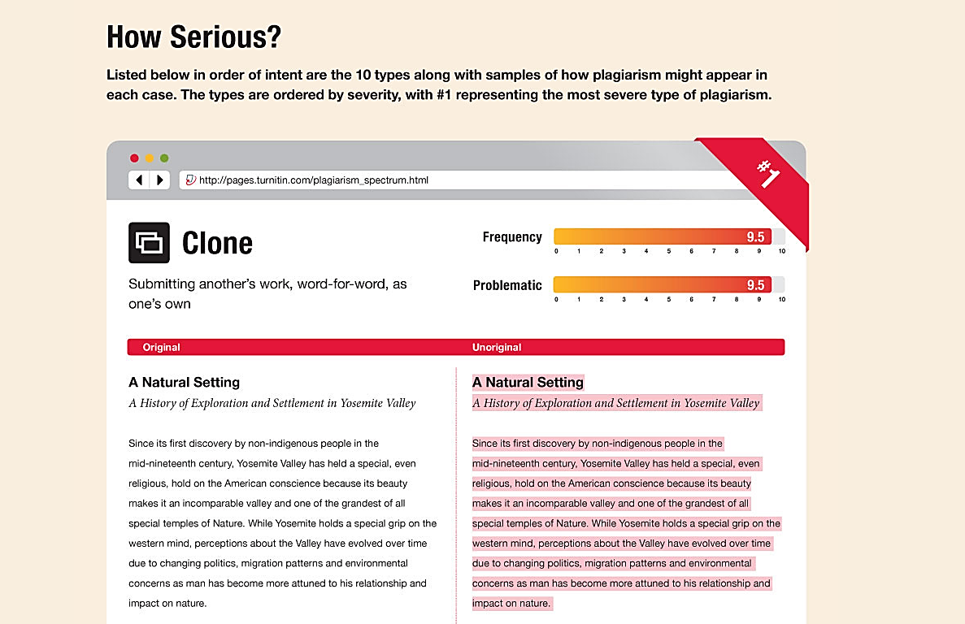
(Klonlama: Başka birisinin çalışmasını kelimesi kelimesine sunmak)
http://www.turnitin.com/assets/en_us/media/plagiarism_spectrum.php?_ga=2.76646237.992869156.1509476960-290462397.1509476960 (Erişim 31.10.2017)

Slide 23
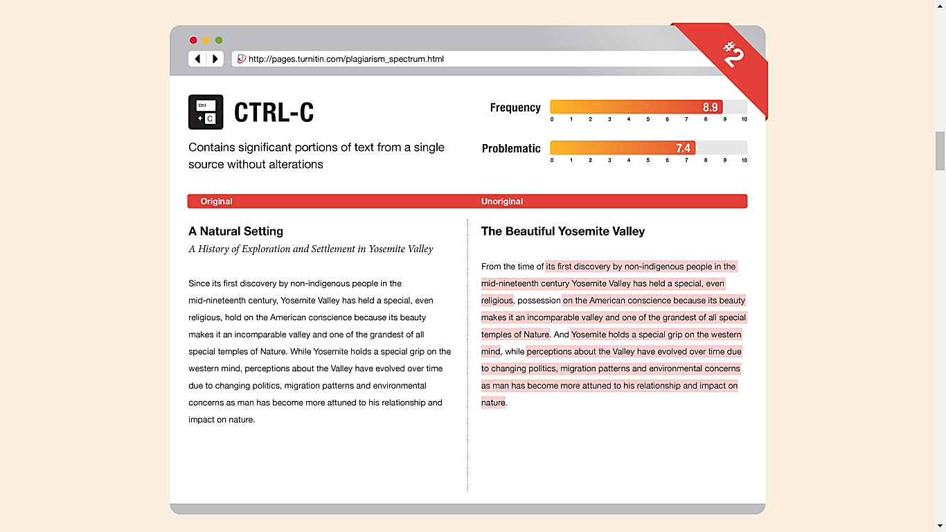
(Kopyalama: Tek bir kaynaktan değişiklik yapmadan önemli bir kısmın alınması)
http://www.turnitin.com/assets/en_us/media/plagiarism_spectrum.php?_ga=2.76646237.992869156.1509476960-290462397.1509476960 (Erişim 31.10.2017)

Slide 24
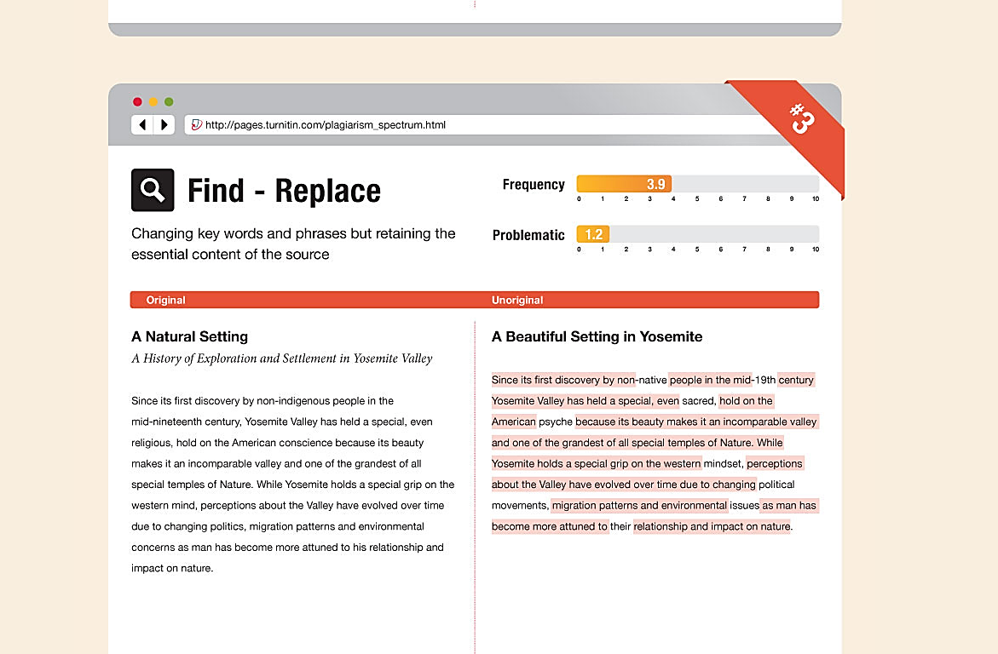
(Bul ve yer değiştir: Anahtar kelime ve ifadeleri değiştirerek kaynağın gerekli içeriği korumak)
http://www.turnitin.com/assets/en_us/media/plagiarism_spectrum.php?_ga=2.76646237.992869156.1509476960-290462397.1509476960 (Erişim 31.10.2017)

Slide 25
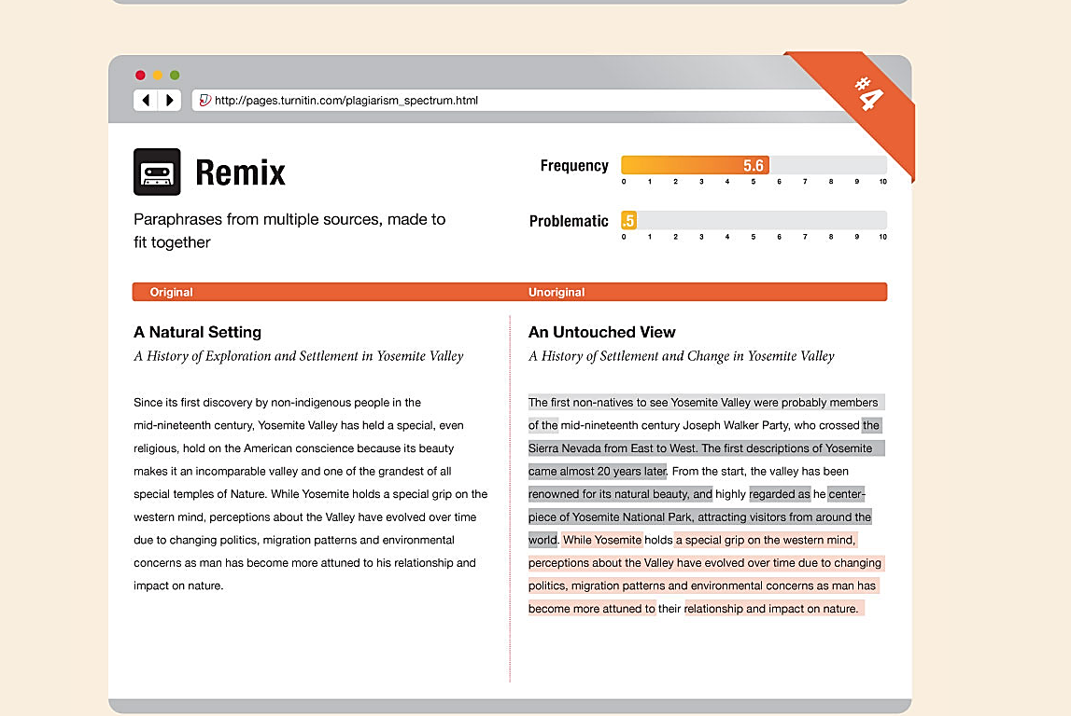
(Remiks: Bir çok kaynaktan iafadeleri alıp uyumlu hale getirme)
http://www.turnitin.com/assets/en_us/media/plagiarism_spectrum.php?_ga=2.76646237.992869156.1509476960-290462397.1509476960 (Erişim 31.10.2017)

Slide 26
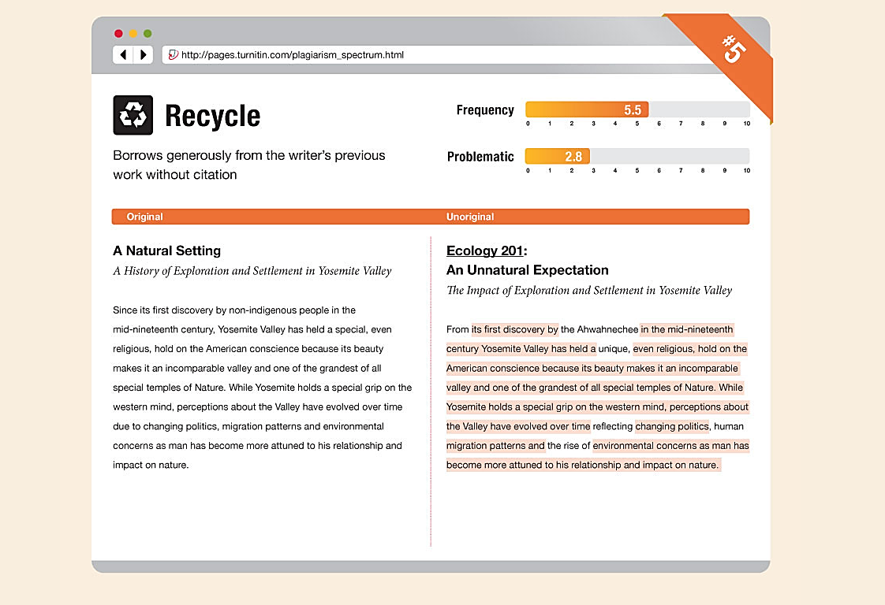
(Yeniden Kullanım: Yazarın önceki çalışmalarına atıf yapmadan cömertçe kullanımı)
http://www.turnitin.com/assets/en_us/media/plagiarism_spectrum.php?_ga=2.76646237.992869156.1509476960-290462397.1509476960 (Erişim 31.10.2017)

Slide 27
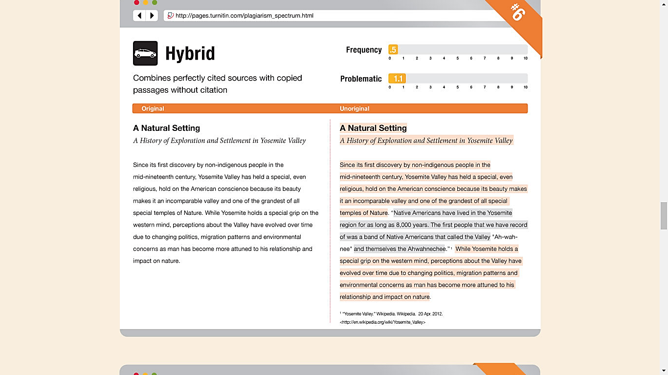
(Hibrit: Atıf yapılmış kaynakları atıf yapılmadan kopyalanan pasajlarla mükemmelce kombine etme)
http://www.turnitin.com/assets/en_us/media/plagiarism_spectrum.php?_ga=2.76646237.992869156.1509476960-290462397.1509476960 (Erişim 31.10.2017)

Slide 28
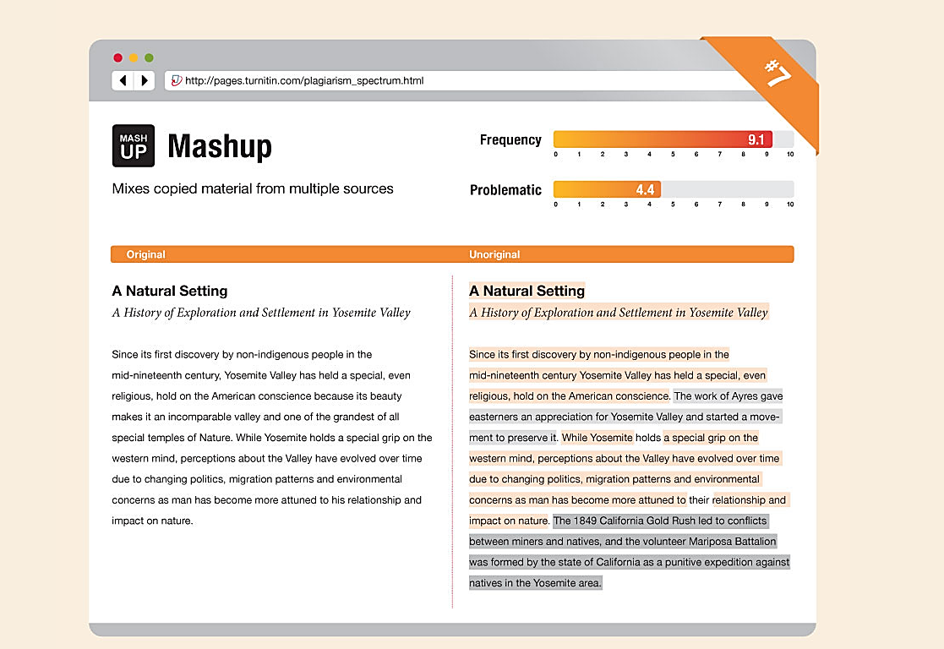
(Karışım: Bir çok kaynaktan kopyalanan materyalin karıştırılması)
http://www.turnitin.com/assets/en_us/media/plagiarism_spectrum.php?_ga=2.76646237.992869156.1509476960-290462397.1509476960 (Erişim 31.10.2017)

Slide 29
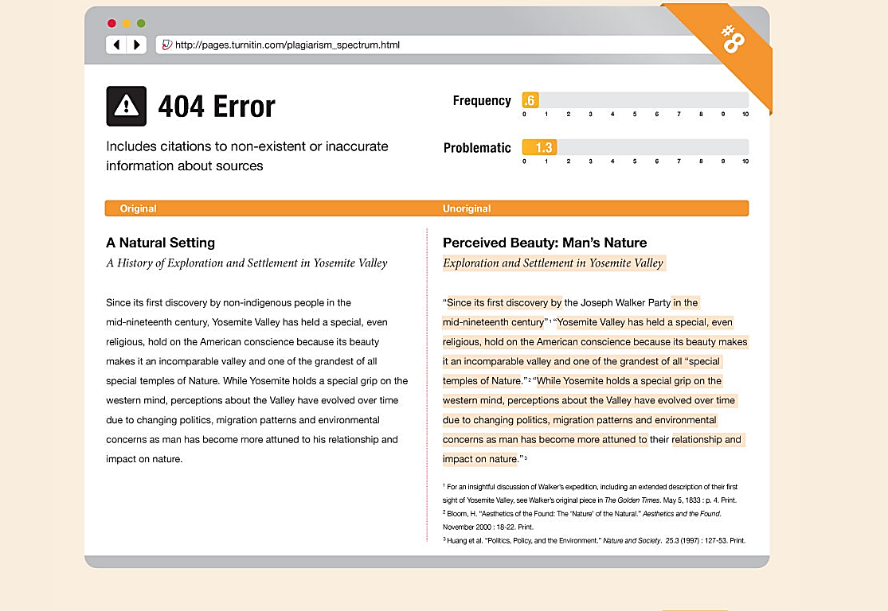
(Bulunamama: Olmayan kaynaklara atıf içermesi veya kaynak hakkında yanlış bilgi içermesi)
http://www.turnitin.com/assets/en_us/media/plagiarism_spectrum.php?_ga=2.76646237.992869156.1509476960-290462397.1509476960 (Erişim 31.10.2017)

Slide 30
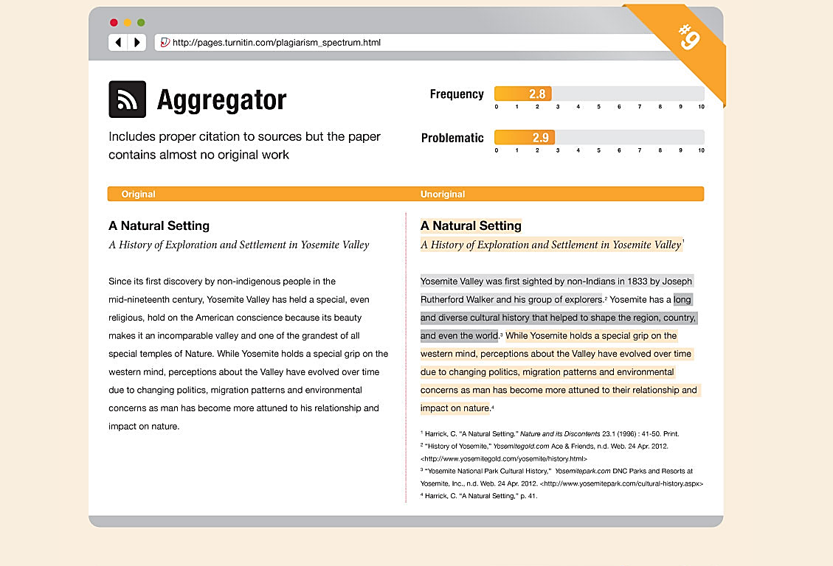
(Toplayıcı: Kaynaklara doğru atıf içerir, fakat nerdeyse makalede orijinal bir çalışma yoktur)
http://www.turnitin.com/assets/en_us/media/plagiarism_spectrum.php?_ga=2.76646237.992869156.1509476960-290462397.1509476960 (Erişim 31.10.2017)

Slide 31
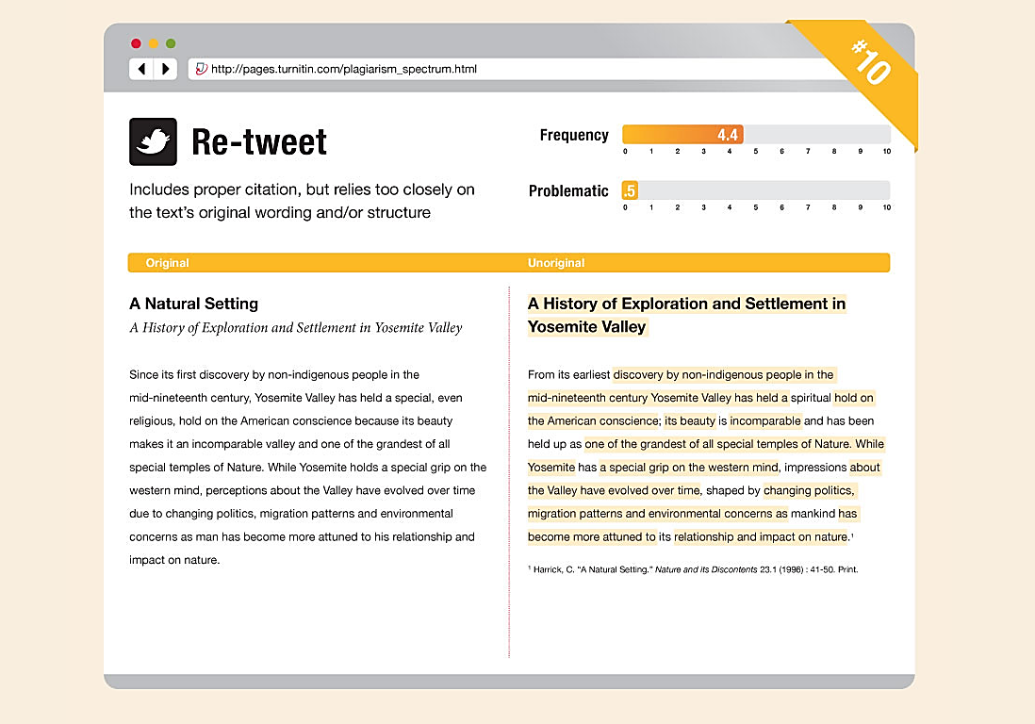
(Yeniden tweetleme: Doğru atıf içerir, fakat yazının orijinal üslup veya yapısına çok yakındır )
http://www.turnitin.com/assets/en_us/media/plagiarism_spectrum.php?_ga=2.76646237.992869156.1509476960-290462397.1509476960 (Erişim 31.10.2017)

Slide 32
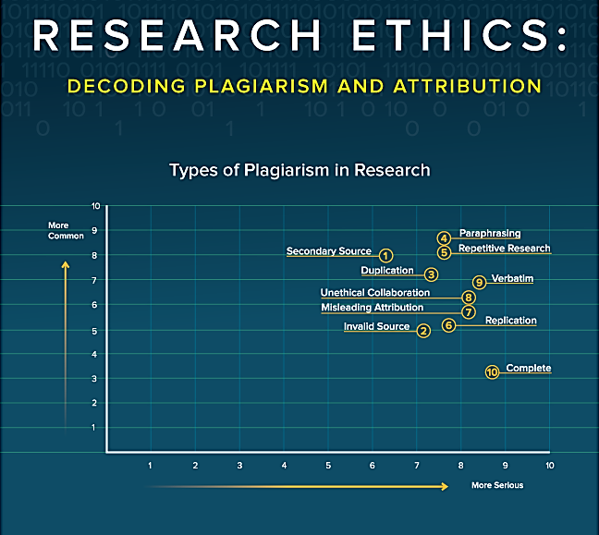
ITHENTICATE
http://www.ithenticate.com/resources/infographics/types-of-plagiarism-research (Erişim 31.10.2017)

Slide 33
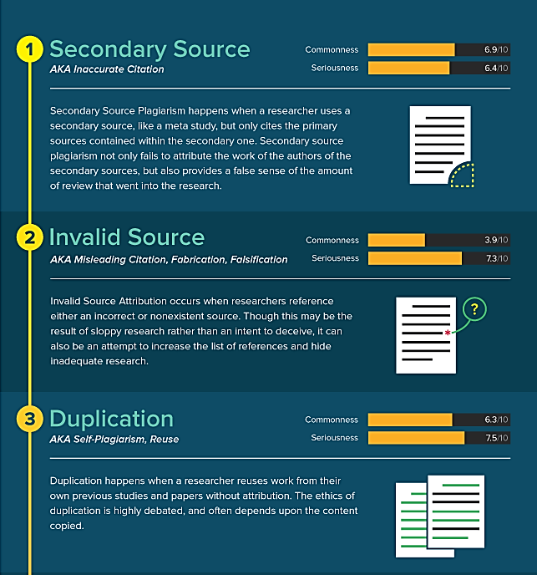
ITHENTICATE
http://www.ithenticate.com/resources/infographics/types-of-plagiarism-research (Erişim 31.10.2017)

Slide 34
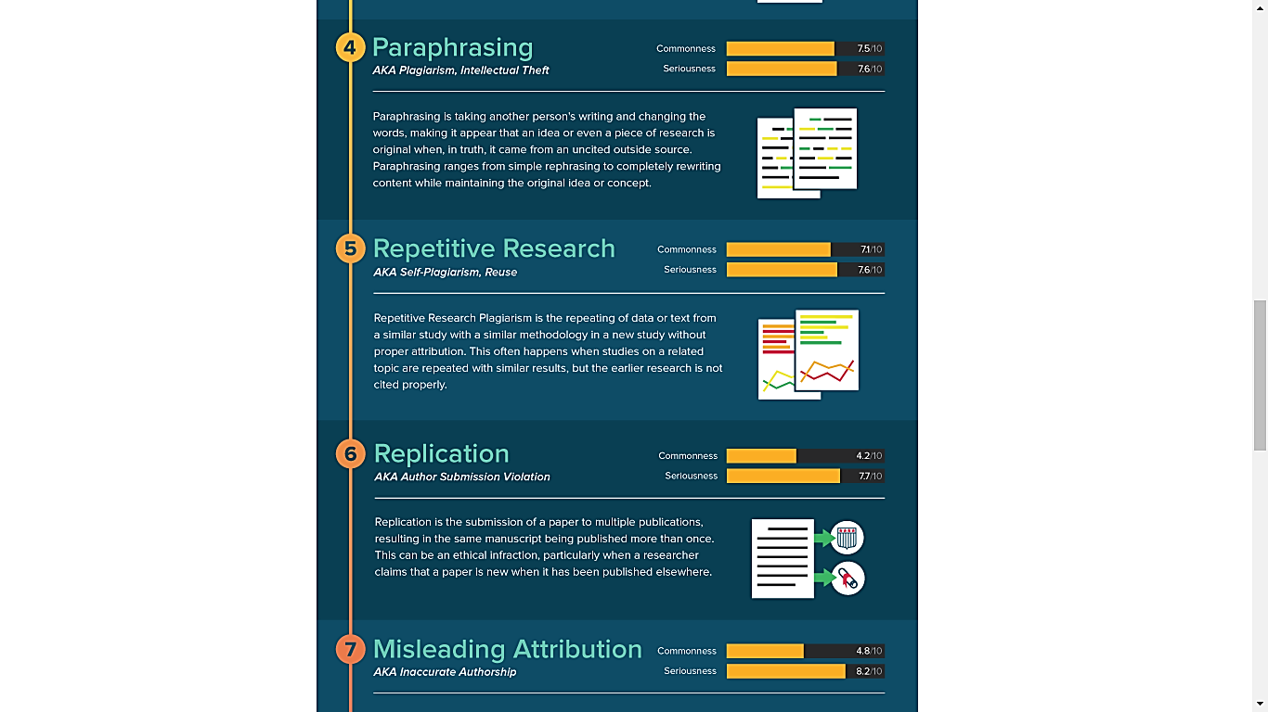
ITHENTICATE
http://www.ithenticate.com/resources/infographics/types-of-plagiarism-research (Erişim 31.10.2017)

Slide 35
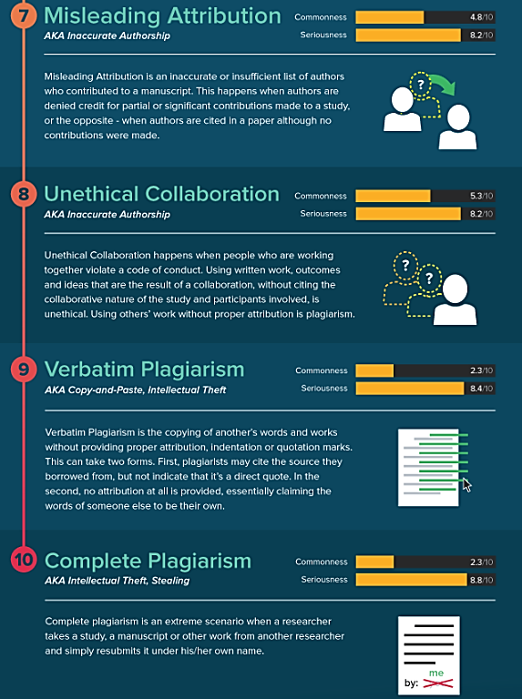
ITHENTICATE
http://www.ithenticate.com/resources/infographics/types-of-plagiarism-research (Erişim 31.10.2017)

Slide 36
İntihale yol açan nedenler
Uzun ve diğerleri (2007) yaptığı çalışmaya göre öğrencilerin aşırma yapmasına neden olan ve en sık rastlanan 5 sebep;
  Zaman darlığı
  Ders geçme not ilişkisi
  Ders ve ödev hakkında yetersiz bilgi sahibi olmak
  Dersi önemsememe ve sevmeme
  Aşırmanın tam olarak neyi kapsadığını bilinmeme
Diğer aşırma nedenleri (İnci ,2009)
  İlkokuldan beri ezberci sistem. Özgür düşünme, öğrenme ve bilgiye değer verilmemesi, hazıra konma
  Az okuyan, yazan ve eserlere uluşmada sıkıntılı olan toplumlar
  Bilim ve sanat kurumlarında “köşeyi dönme” isteği
  Atama ve yükseltmelerde nitelikten daha çok niceliğe önem verilmesi
  Üniversitelerde inceleme ve denetleme mekanizmalarının yeterince olmaması
  Yazar haklarını korumada uygulamaların (yasal) yetersiz kalması
  Yetersiz olanakları olanların mevki, makam kapmak için yaptıkları yanıltmalar
Akademik dünyada “Yayınla veya yok ol ” – (“Publish or Perish”) baskısı

Slide 37
İntihale yol açan nedenler (devam)
Ulusal dergi yayınlarına atama ve yükseltilmelerde Uluslararası dergi yayınları kadar önem vermeme
  Lalahan Hayvancılık Dergisi örneği-→ İyi dergi ama SCI-Expanded gibi indekslerde değil ama TR Dizin ve diğer dizinlerde var. 50 yılı aşkın süredir yayında (1959’dan beri arşivleniyor).
Dün Doç. Dr. Umut AL’ın, Prof. Dr. Erol ARCAKLIOĞLU’nun sunumu ve Prof. Dr. Ramazan GÖZEN’in Ulusal? Uluslararası? Kavramlarındaki yorumu aşırmaların neden yapıldığına güzel örneklerdir
EK NOT
  Doktora yaptığım yerde araştırma sonuçlarının öncelikle yerel araştırma raporları olarak yayınlanması (Research Report veya Extension Report) ve bunun hayvan yetiştiricinin anlayacağı şekilde kaleme alınması çok önemseniyordu (Sonuçta Üniversitenin Extension görevi de vardı). Böylece araştırma sonuçlarıyla yetiştirici bulaşabiliyordu. Danışmanımın da tavsiyesiyle bunu yaptım. Bu aslında benim tezimin indekse giren dergilerde yayınlanmamasına neden oldu. Yayınlansa duplikasyona neden olabilirdi. SONUÇ: Tezin sonuçları uygulayıcılar açısından daha faydalı oldu. Fakat benim açımdan iyi dergilerde yayınlanma şansı kayboldu. Hangisi daha FAYDALI? ARAŞTIRMA AMACINA ULAŞTI MI?

Slide 38
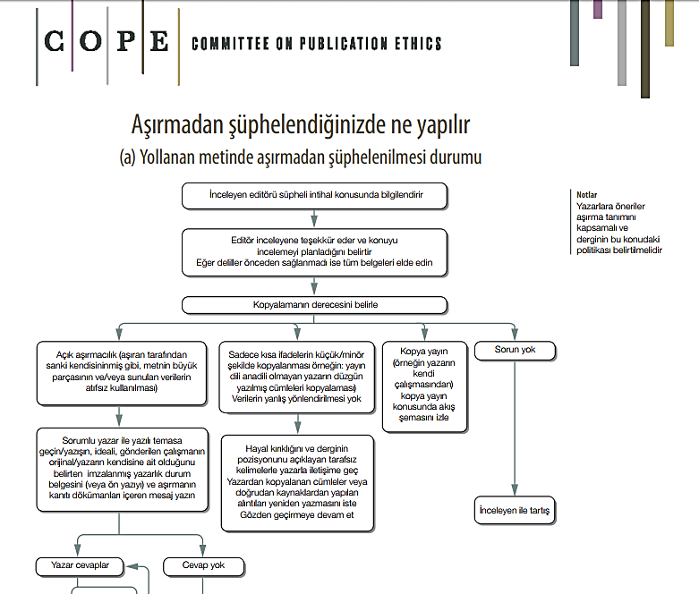
https://publicationethics.org/files/Full_set_of_flowcharts_Turkey_2017%20%281%29.pdf (erişim 30.10.2017)

Slide 39
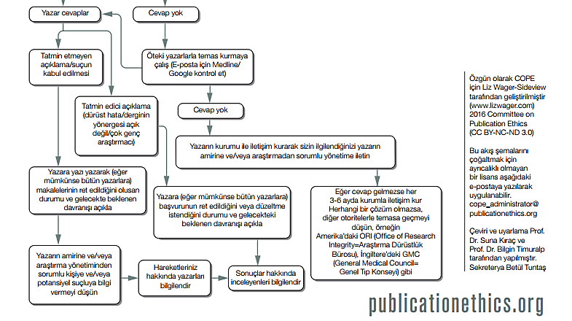
Devam (a)
https://publicationethics.org/files/Full_set_of_flowcharts_Turkey_2017%20%281%29.pdf (erişim 30.10.2017)

Slide 40
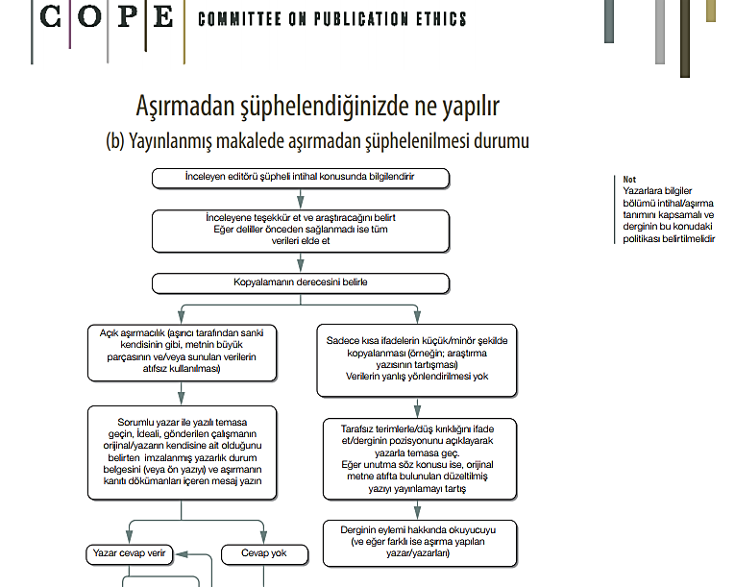
https://publicationethics.org/files/Full_set_of_flowcharts_Turkey_2017%20%281%29.pdf (erişim 30.10.2017)

Slide 41
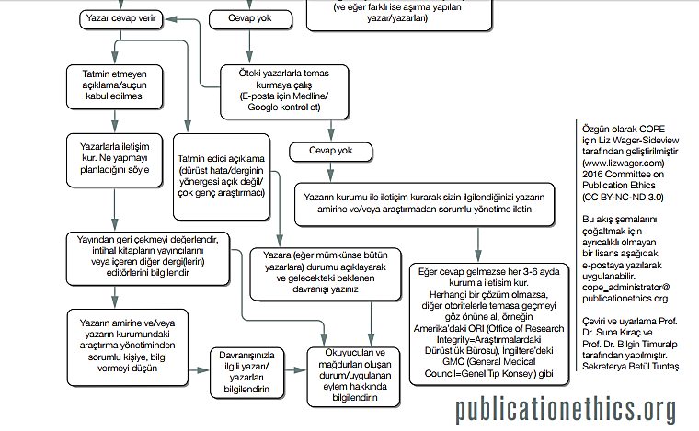
Devam (b)
https://publicationethics.org/files/Full_set_of_flowcharts_Turkey_2017%20%281%29.pdf (erişim 30.10.2017)

Slide 42
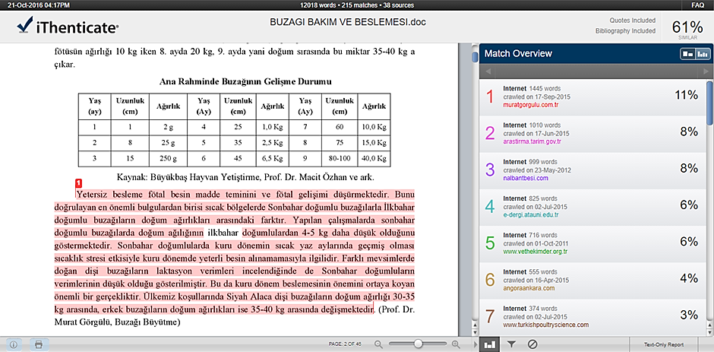


Slide 43
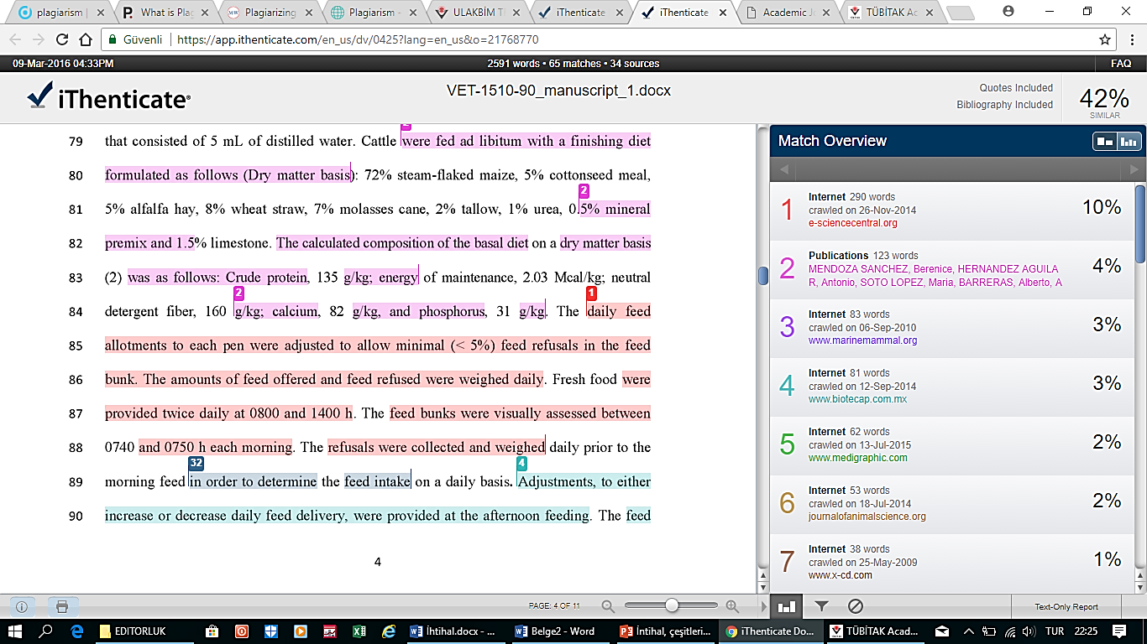

Slide 44
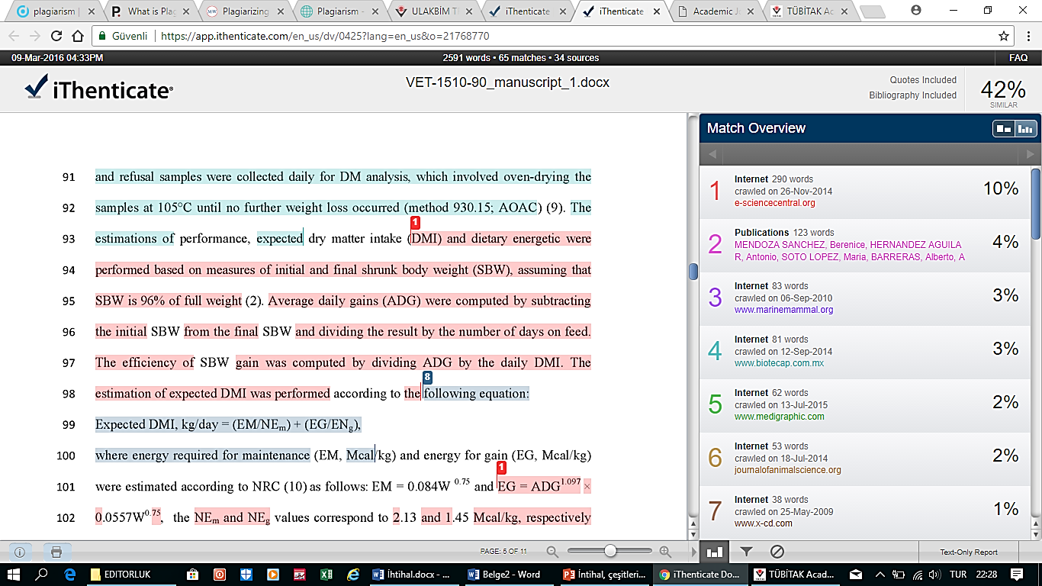

Slide 45
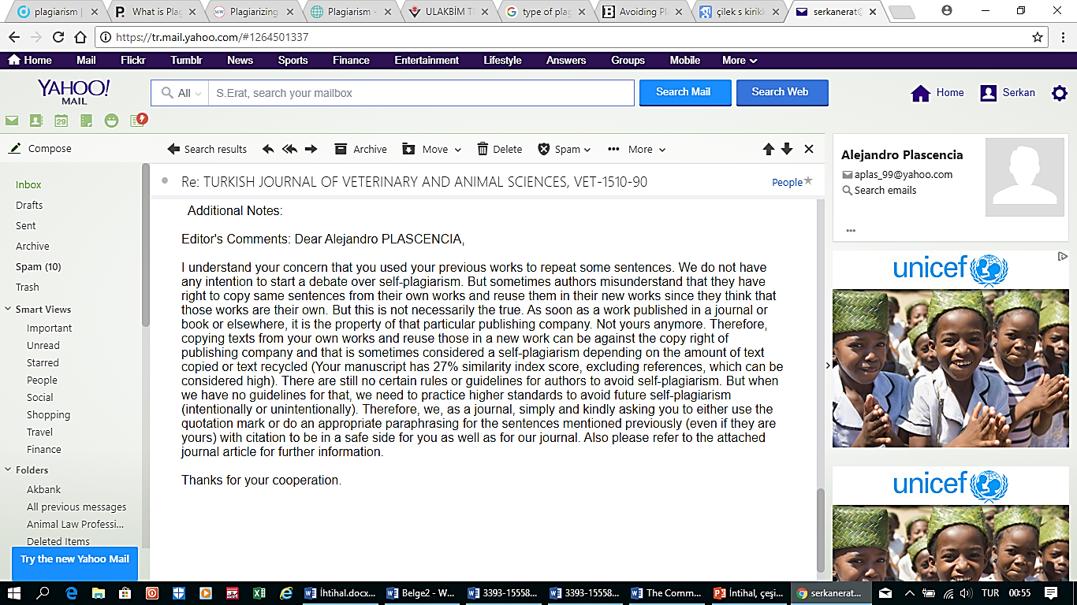


Slide 46
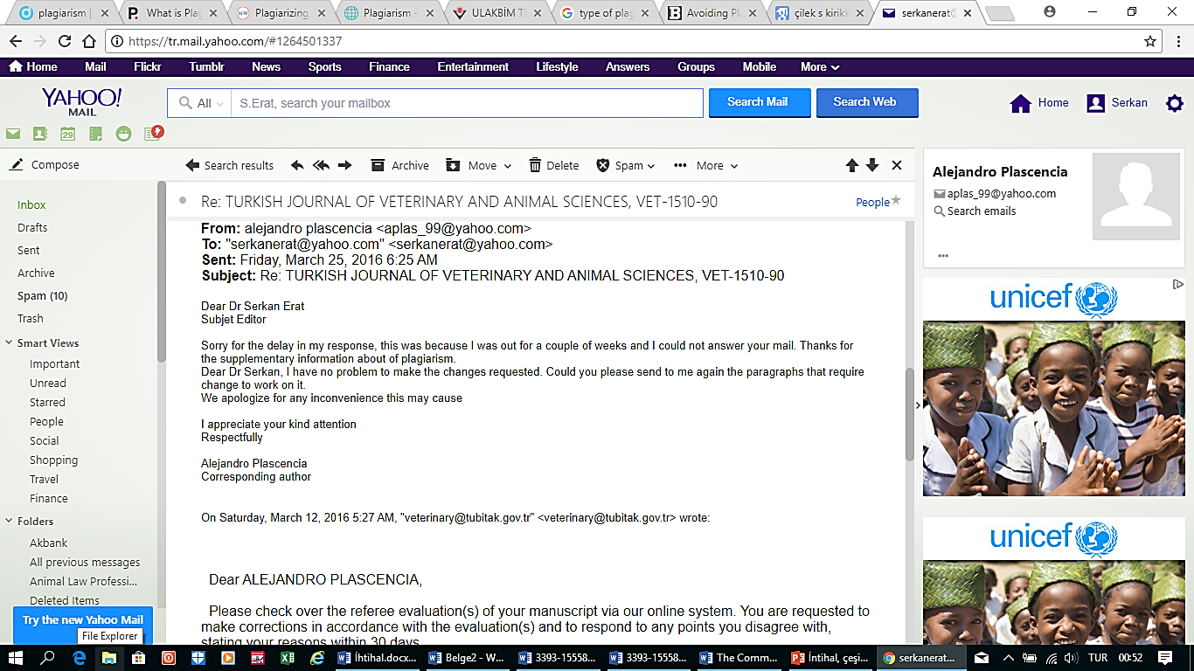


Slide 47
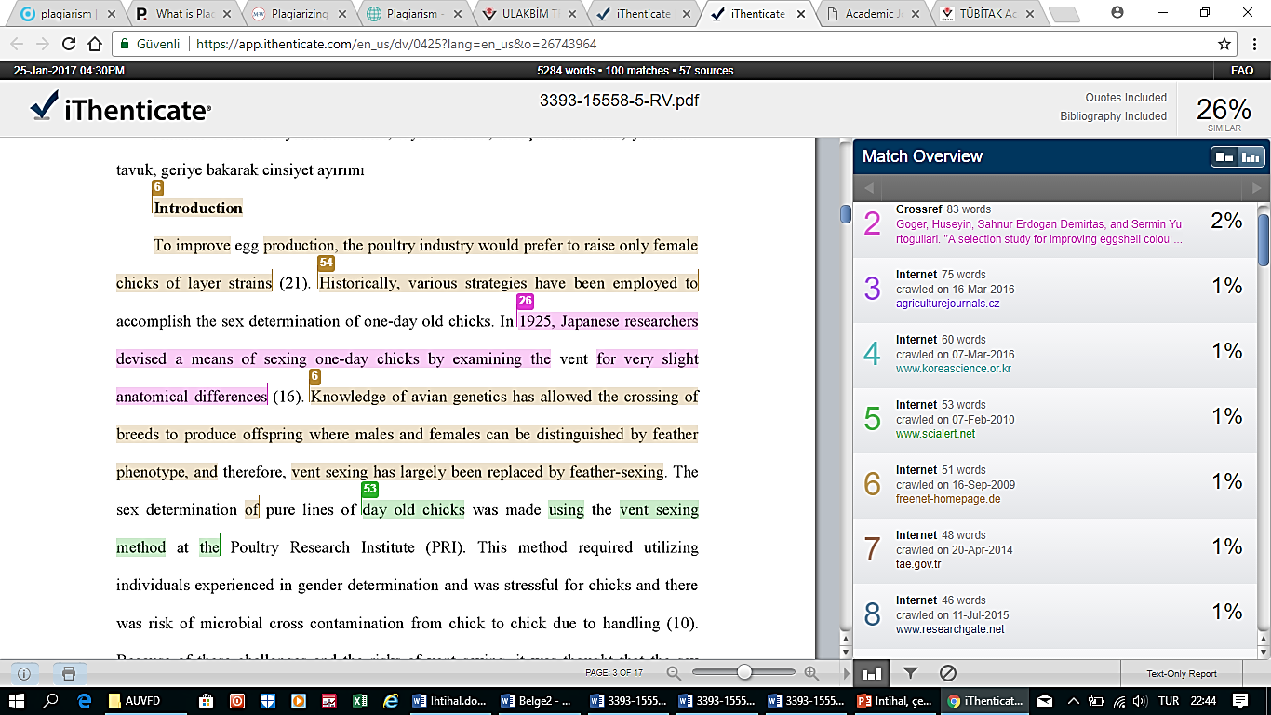

Slide 48
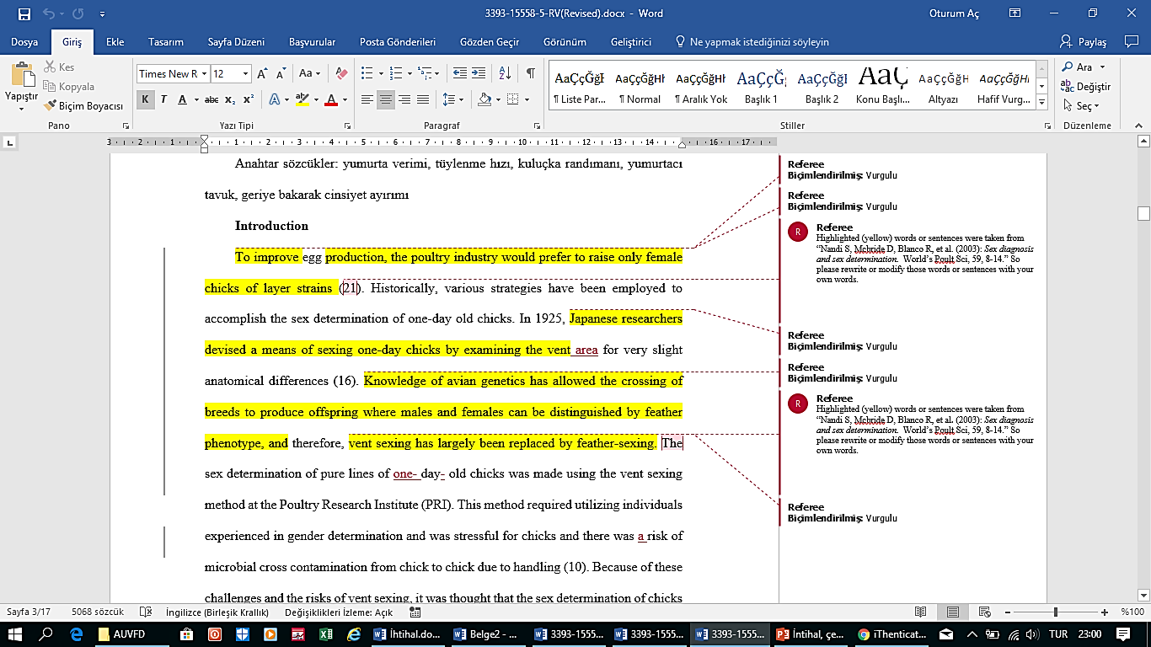

Slide 49
Son yıllarda aşırmayı tespite eden programların kullanılmaya başlamasıyla yazarlar arasında aşırma yapma olaylarında azalma olduğu da gözlenmektedir. Bir çok yazar da bu programları kullanarak istemeden yaptığı aşırma olaylarını tespit edebilmekte ve ona göre önlem almaktadır. Bu da bilimsel yayınların kalitesini artırmak açısından oldukça önemlidir.

Slide 50
Kaynaklar
İnci O.(2009). Bilimsel yayın etiği ilkeleri, yanıltmalar. Yanıltmaları önlemeye yönelik öneriler. Sağlık Bilimlerinde Süreli Yayıncılık.
Köklü, N. (2007). Aşırmayı Önlemek. Türk Psikoloji Bülteni. Yıl: 13, Sayı: 41, s. 20-26.
Roig, M. (2010b). Plagiarism and self-plagiarism: what every author should know. Biochemia Medica, 20(3), 295-300.
Sun, YC., Yang, FY. (2015). Uncovering published authors' text-borrowing practices: Paraphrasing strategies, sources, and self-plagiarism. Journal of English for Academic Purposes. 20, s. 224-236.
Uçak, N.Ö. ve Birinci, H.G. (2008). Bilimsel etik ve intihal. Türk Kütüphaneciliği 22, 2, s. 187-204.
Uçak, N.Ö. ve Ünal Y (2015). Hacettepe Üniversitesi Bilgi ve Belge Yönetimi Bölümü Öğrencilerinin Akademik Sahtekârlık ve İntihal Konusundaki Görüşleri. http://www.bby.hacettepe.edu.tr/akademik/yurdagulunal/irfan_cakin_armagan.pdf (Erişim: 31.10.2017).
Uzun, E., Karakuş, T., Kurşun, E., Karacasalan, H. (2007). Öğrenci Gözüyle “Aşırma” (İntihal): Neden ve Çözüm Önerileri. Akademik Bilişim’07 - IX. Akademik Bilişim Konferansı Bildirileri. 31 Ocak - 2 Şubat 2007 Dumlupınar Üniversitesi, Kütahya.

Slide 51
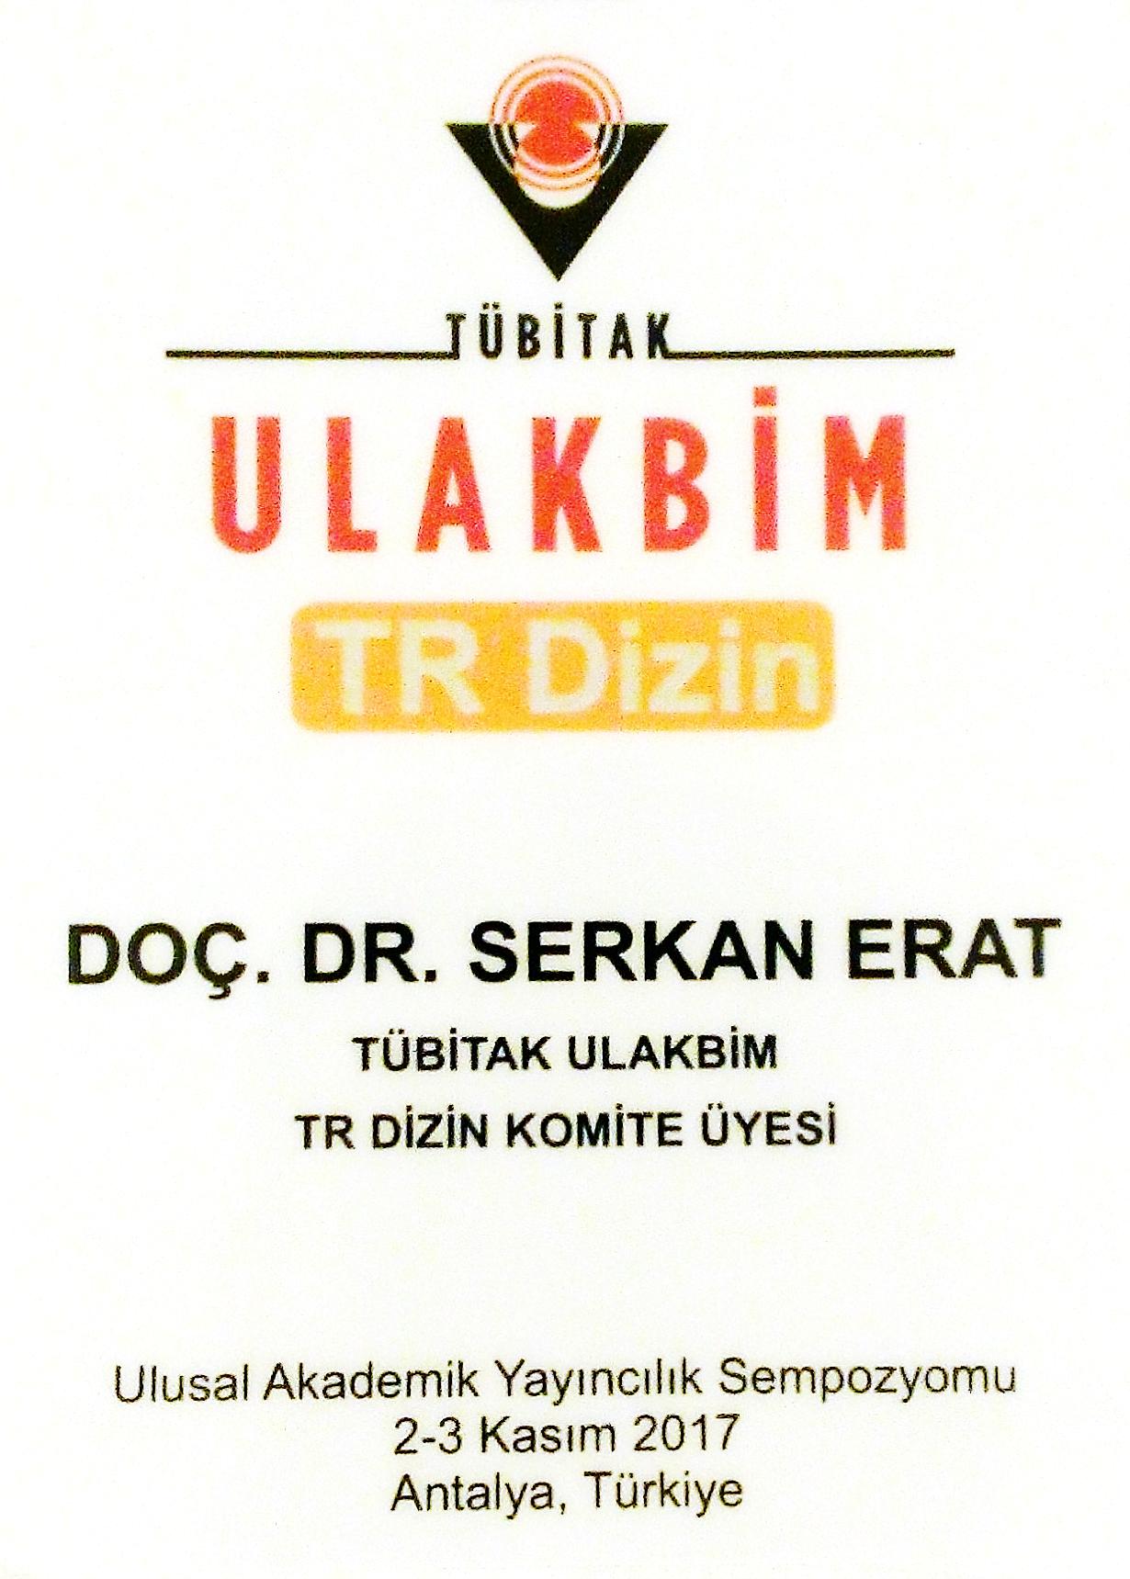
TEŞEKKÜRLER

